Slide 1
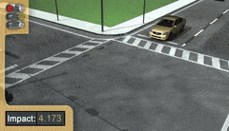
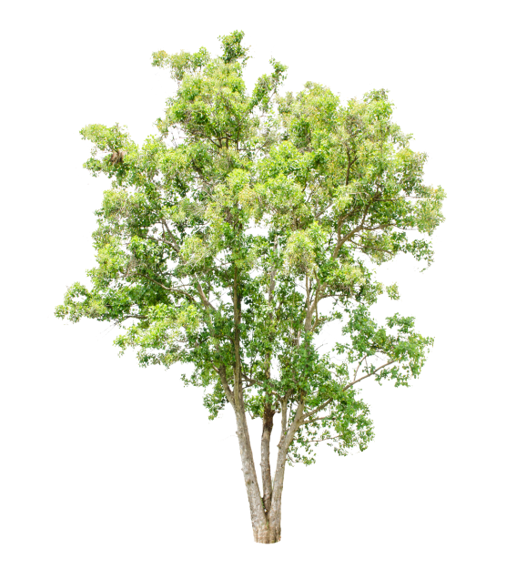
আজকের মাল্টিমিডিয়া ক্লাসে সবাইকে স্বাগত

Slide 2
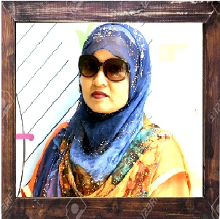
শিক্ষক পরিচিতি
শাহীন আক্তার
সহকারী শিক্ষক (আইসিটি)
ফরিদা বিদ্যায়তন
আদর্শ সদর, কুমিল্লা।

Slide 3
পাঠ পরিচিতি
শ্রেণি: নবম
বিষয়: বাংলাদেশ ও বিশ্বপরিচয়
অধ্যায়: ষোড়শ
সময়: ৫০ মিনিট
তারিখ: 11/5/2020

Slide 4
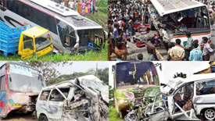
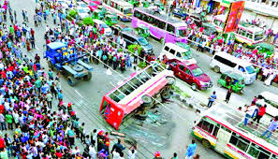
নিচের ছবি দুটি মনোযোগ দিয়ে দেখ।
অনেকগুলো গাড়ি পরে আছে।
রাস্তায় এমন গাড়ি পরে থাকাতে দেখলে আমরা কী বুঝি।

Slide 5
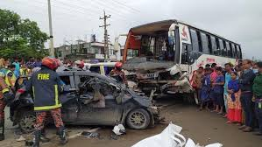
সড়ক দূর্ঘটনা
আমাদের আজকের আলোচ্য বিষয়

Slide 6
শিখনফল
সড়ক দূর্ঘটনা বলতে কী বুঝায় তা বলতে পারবে?
1
2
সড়ক দুর্ঘটনার কারণ সমূহ চিহ্নিত করতে পারবে?
3
সড়ক দূর্ঘটনা প্রতিরোধের উপায় সমূহ জানতে পারবে?

Slide 7
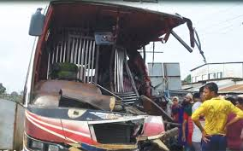
https://youtu.be/xS6YFFx6Xr8
https://youtu.be/xS6YFFx6Xr8
https://youtu.be/xS6YFFx6Xr8
এসো আমরা একটি ভিডিও দেখি।
https://youtu.be/xS6YFFx6Xr8
ভিডিওতে কী দেখতে পেলে?

Slide 8
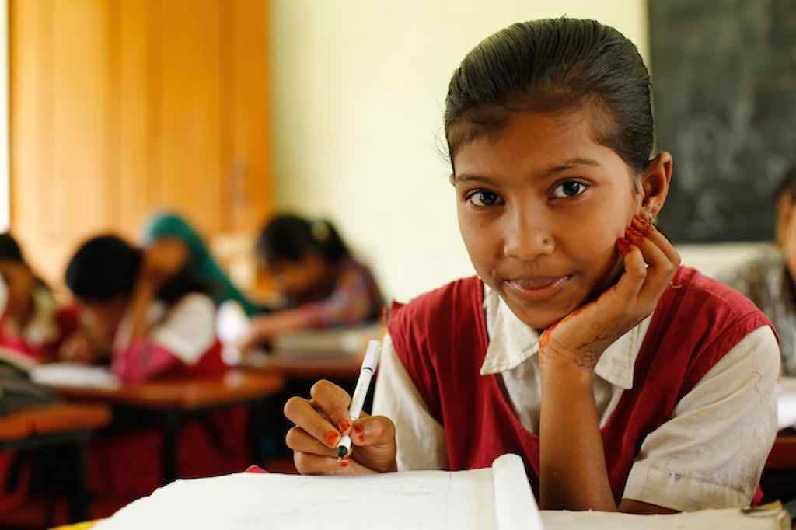
একক কাজ
সড়ক দুর্ঘটনা বলতে কী বোঝায়?

Slide 9
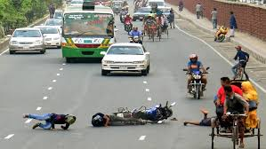
নিচের চিত্রটি লক্ষ্য কর
বাংলাদেশের একটি রাস্তা
চিত্রটি কিসের?
বাংলাদেশে প্রায়ই রাস্তায় এমন দৃশ্য দেখা যায়।

Slide 10
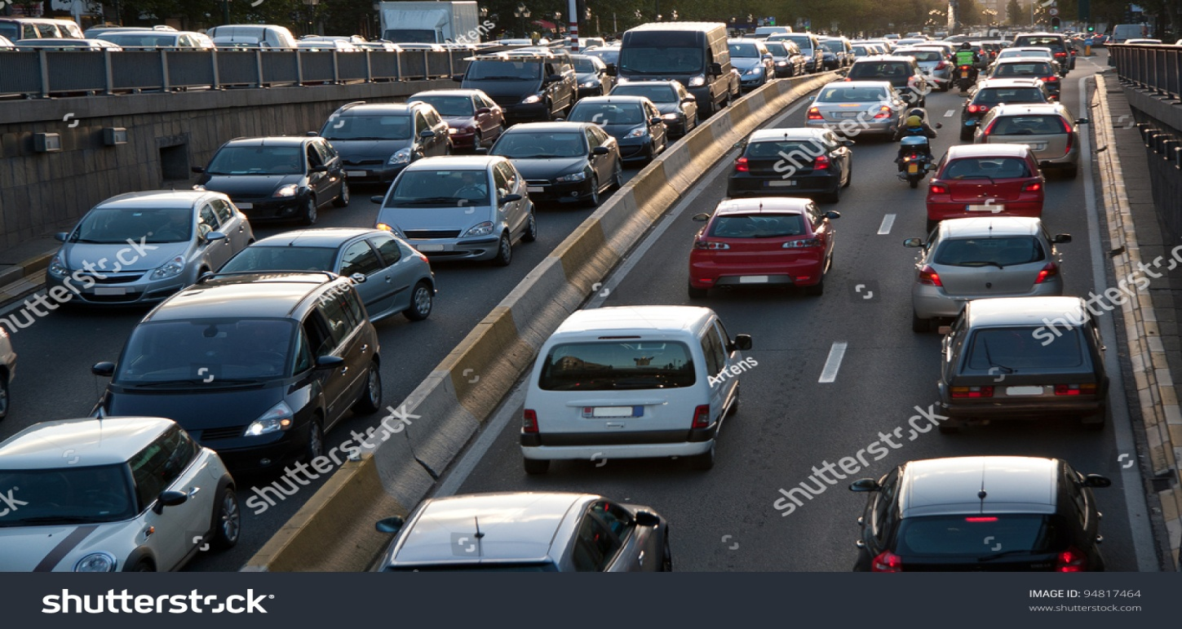
নিচের চিত্রটি মনযোগ দিয়ে লক্ষ্য কর:
চিত্রটিতে কি দেখতে পাচ্ছো?
এই নিয়মে রাস্তায় গাড়ি চলাচল করলে সড়ক দুর্ঘটা খুবই কম হবে।
নিয়ম মাফিক গাড়ি চলার দৃশ্য

Slide 11
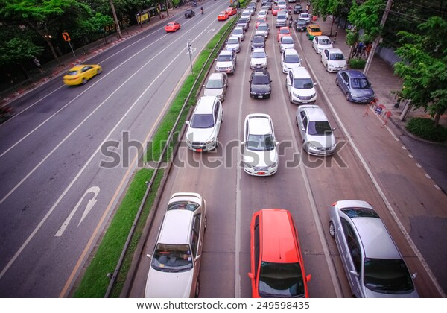
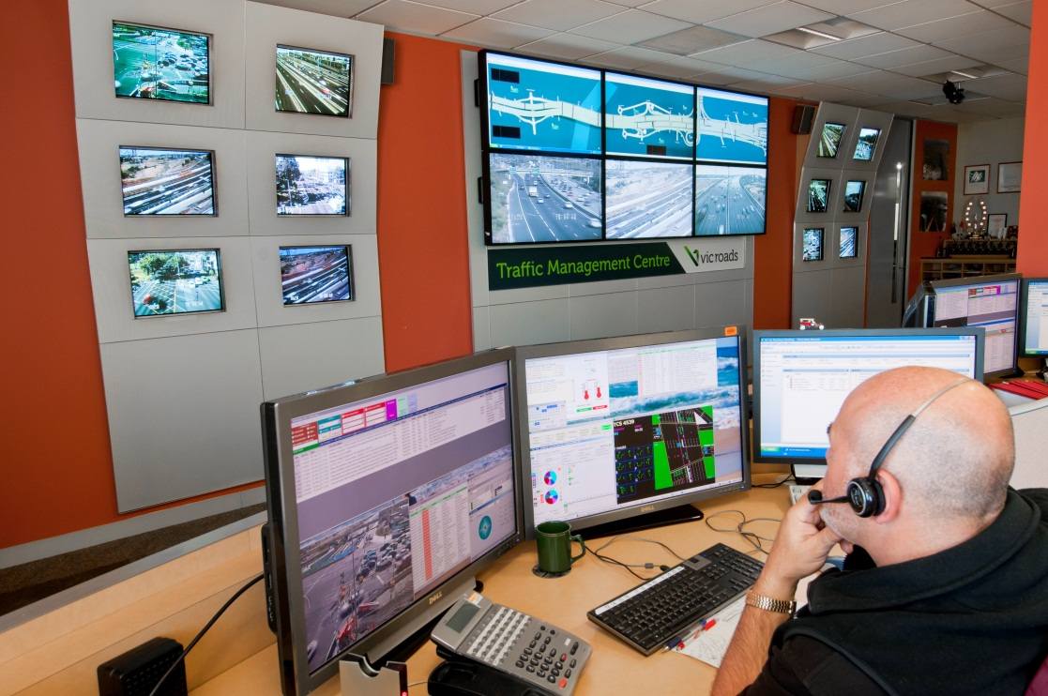
নিচের ছবিতে কী দেখছ?
নিরাপদে গাড়ী চলাচল
প্রযুক্তির সাহায্যে ট্রাফিক কন্ট্রোল

Slide 12
সড়ক দুর্ঘটনার কারণ কি

Slide 14
জোড়ায়
কাজ
সড়ক দুর্ঘটনার 4টি কারণ লিখ।

Slide 15
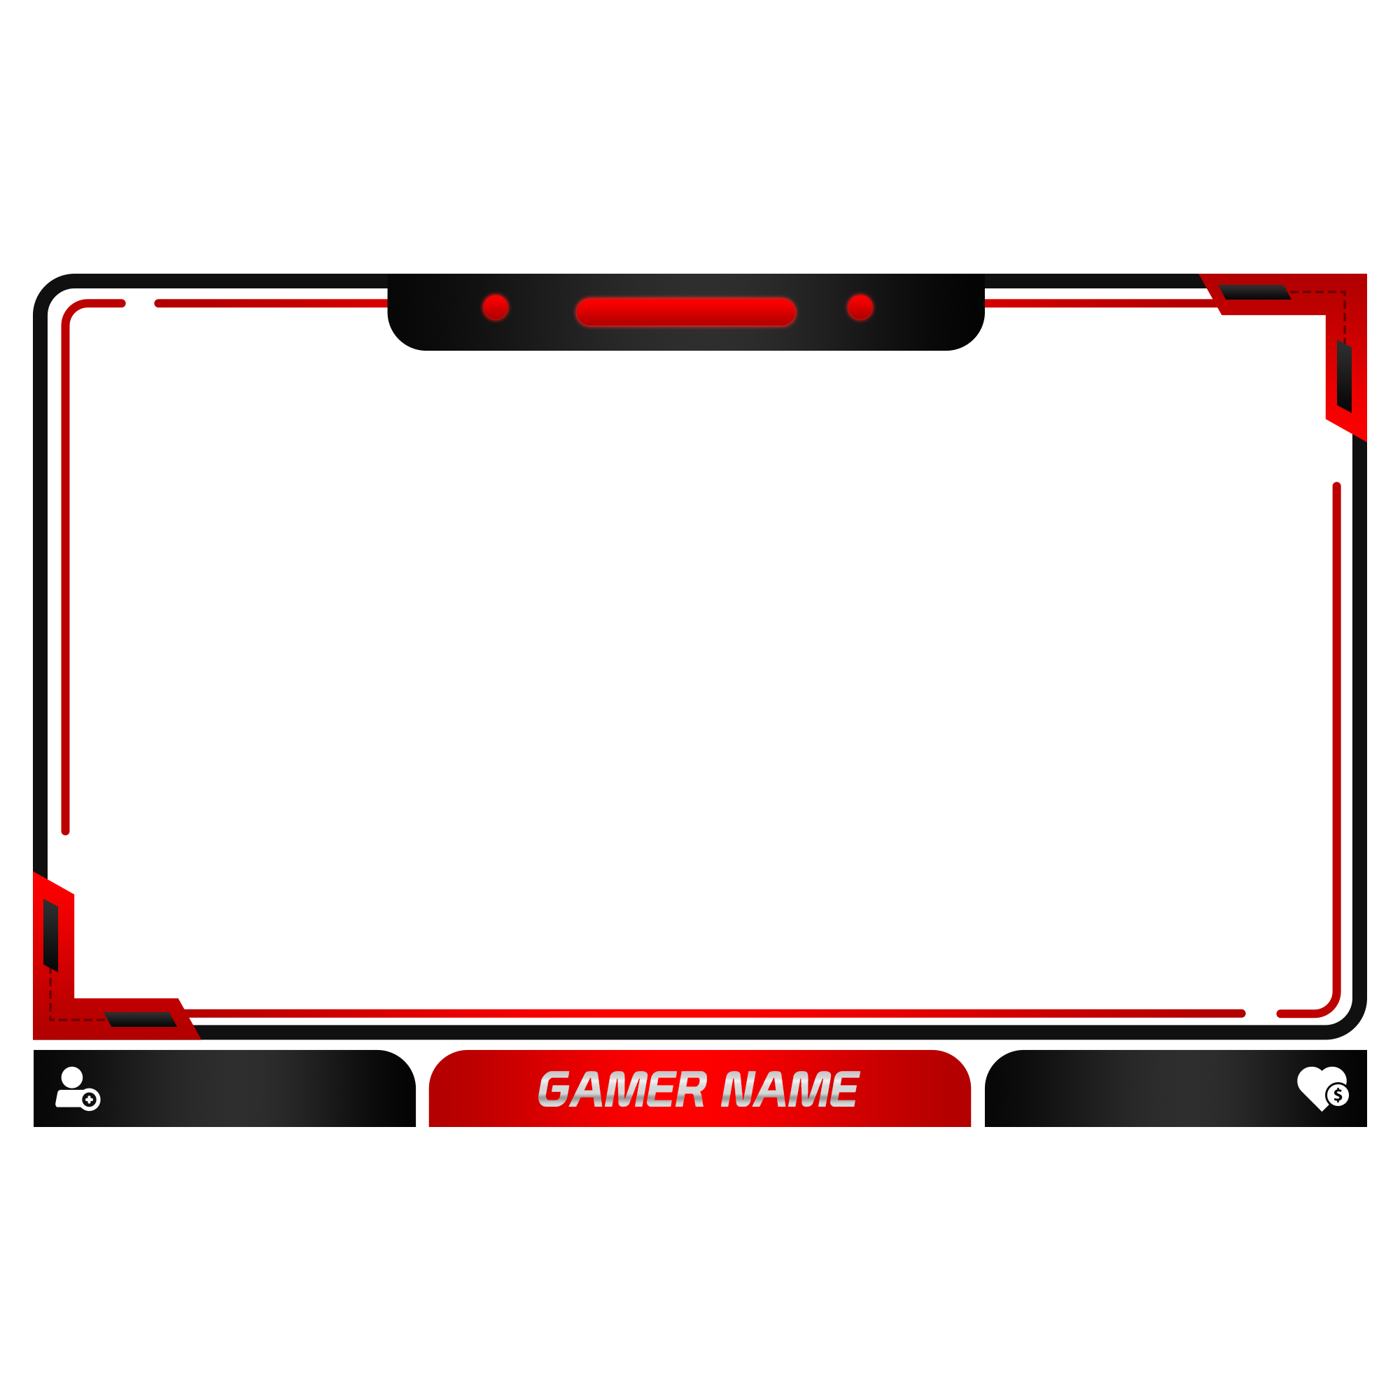

Slide 16
দলীয় কাজ
সড়ক দুর্ঘটনা প্রতিরোধে কিকি পদক্ষেপ
গ্রহণ করা উচিত বলে তোমরা মনে করো।

Slide 17
সঠিক উত্তরের জন্য ক্লিক
১। বাংলাদেশ হাইওয়ে পুলিশের প্রকাশিত প্রতিবেদন অনুযায়ী 2001 সালে মোট সড়ক দুর্ঘটনা-
(ক) 7091 টি
(খ) 3091 টি
(গ) 4091 টি
(ঘ) 5091 টি
মূল্যায়ন
২। বাংলাদেশের শহরে গাড়ির সংখ্যা যে হারে বেড়েছে সে হারে দক্ষ........ তৈরী হয়নি।
(ক) চালক
(খ) হেলপার
(গ) মালিক
(ঘ) যাত্রী
৩। সড়ক দুর্ঘটনার প্রভাব........... খুবই মারাক্তক।
(ক) পারিবারিক
(খ) সামাজিক
(ঘ) উপরের সবগুলো
(গ) অর্থনৈতিক

Slide 18
৪.সড়ক দূর্ঘটনা বলতে কী বুঝায়?
৫. সড়ক দুর্ঘটনার কারণগুলো কিকি?
6. রাস্তায় চলাচলে আমাদের কিকি সতর্কতা প্রয়োজন?
৭. সড়ক দুর্ঘটনা প্রতিরোধ কিকি পদক্ষেপ গ্রহণ করা উচিৎ?
মূল্যায়ন

Slide 19
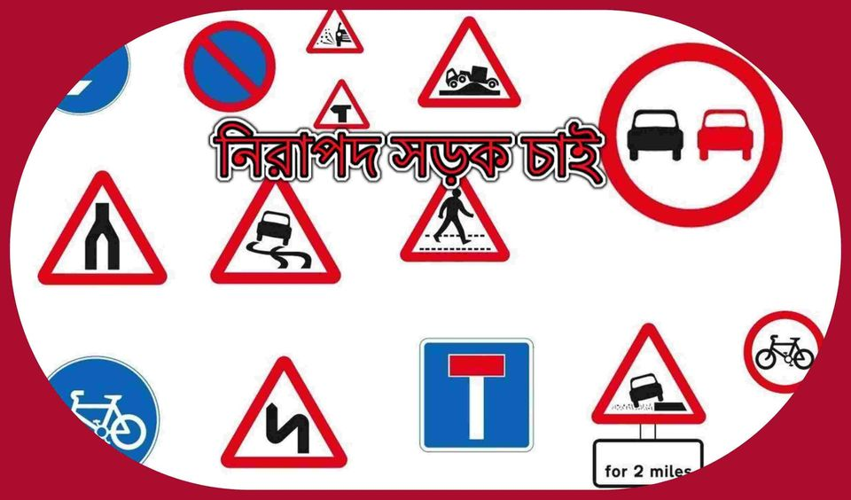
বাড়ীর কাজ
প্রতীকগুলো দ্বারা কি বুঝায় তা খাতায় লিখে
পরবর্তী ক্লাসে শ্রেণি শিক্ষককে দেখাবে?

Slide 20
আজকের মত সবাইকে ধন্যবাদ

